Slide 1

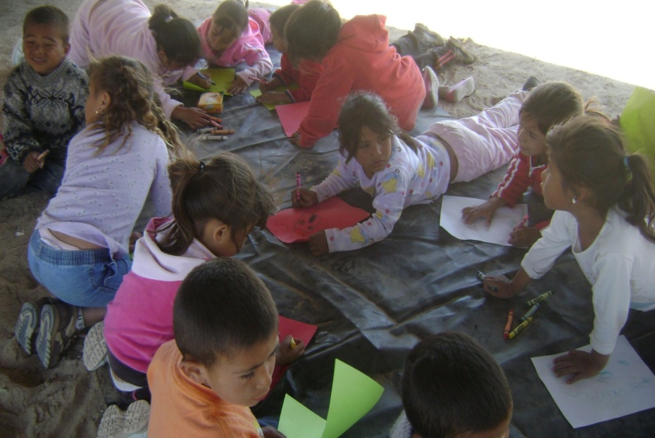

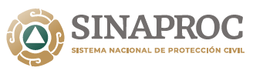
Comité Escolar de Prevención y Resiliencia

Slide 2
Marco Legal
Ley General De Educación
3ª Sección de fecha 12 de marzo de 2014
Artículo 112 Bis.
El Consejo Estatal de Participación Social en la Educación, es un órgano de consulta, orientación y apoyo a la educación.
Promoverá y apoyará entidades extraescolares de carácter cultural, cívico, deportivo y de bienestar social;
Coadyuvará a nivel estatal en actividades de protección civil y emergencia escolar.
Artículo 112 ter.
Será responsabilidad de la autoridad de cada escuela pública de educación básica vincular a ésta, activa y constantemente, con la comunidad. El ayuntamiento y la autoridad educativa local darán toda su colaboración para tales efectos;
Conocerá las acciones educativas y de prevención que realicen las autoridades para que los educandos conozcan y detecten la posible comisión de hechos delictivos que perjudiquen al educando;

Slide 3
Organigrama del Comité de Prevención y Resiliencia Escolar
Responsable del Inmueble
Brigada
Brigada
Brigada
Evacuación
Primeros Auxilios
Incendios
Rescate

Slide 4
Comité de Prevención y Resiliencia Escolar
NOMBRE | CARGO | RESPONSABILIDAD | TELÉFONO
 | Coordinador General | 1.-Integrar el Comité 2.-Elaborar un Programa de Actividades
 | Brigada de Primeros Auxilios | 1.-Integrar dl Comité 2.-Elaborar un Programa de Actividades
 | Brigada de Búsqueda y Rescate | 1.-Conocer la Rutas de Evacuación 2.-Conocimiento de las Áreas de Riesgo
 | Brigada de Evacuación de Inmuebles | 1.-Identificarse Ante la Población 2.-Verificar Rutas de Evacuación
 | Brigada de Combate de Incendios | 1.-Capacitación del Personal 2.-Elaboración de Directorios
 | Brigada de Comunicaciones | 1.-Comunicación Permanente con todas las Brigadas y Autoridades

Slide 5
Cargos para las Niñas, Niños y Adolecentes
NOMBRE | CARGO | RESPONSABILIDAD | TELEFONO
 | Sria. de Honestidad y Civismo | Verificar el buen manejo de los recursos y preservar las leyes.
 | Sria. de Igualdad de Genero | Respetar la equidad así como los derechos de las niñas y niños
 | Sria. de Protección Civil | Identificar los riesgos y organizar el comité escolar.
 | Sria. de Obras Públicas | Verificar el buen estado y conservación del inmueble
 | Sria. de Medio Ambiente | Difundir medidas para preservar y cuidar la naturaleza
 | Sria. de Salud | Cuidar alimentación y prevención de enfermedades
 | Sria. de Seguridad y Prevención | Cuidar la integridad de la comunidad, verificar consumo de drogas y evitarlas
 | Sria. de Bienestar | Instrumentar proyectos de inclusión para grupos vulnerables(niñas , niños y adolescentes)
 | Sria. Ejecutiva del Sistema de Protección de Niñas, Niños Y Adolescentes | Todas las niñas, niños y adolescentes puedan exigir y ejercer sus derechos humanos, ya no como objetos de protección, sino como responsables de decidir y opinar lo que consideran mejor para ellas y ellos.

Slide 6
Procedimiento para la elección de los niños, niñas y adolescentes lideres
En cada salón se debe de elegir democráticamente a un líder para que participe activamente en las actividades del lunes preventivo y para que participe en la elección de los secretarios de gabinete que conformarán el comité de prevención y resiliencia escolar.

Slide 7

Funciones Generales de las Brigadas
Colaborar en la elaboración del diagnóstico de riesgos internos y externos.
Implementar las acciones contenidas en el Plan Escolar de Prevención y Resiliencia.
Capacitarse en las fases de Prevención, auxilio y vuelta a la
Normalidad.
Ejecutar las medidas de prevención, afrontar y disminuir los
riesgos ante un desastre.
Participar en los ejercicios de simulacros.
Acopio y transmisión de la información.
Colaborar con otras brigadas.
Implementar programas de prevención.

Slide 8

Características de los Integrantes de las Brigadas
Deben ser aptos para tomar decisiones.
Tener buena salud.
Tener interés en la Gestión Integral de Desastres.
Ser persona mentalmente dispuesta para realizar este tipo de tareas.
Tener don de mando.
Ser disciplinado.
Ser altruistas.
Ser alumno de 3°, 4° , 5° o 6 grado de primaria y/o 2° o 3° de secundaria.er

Slide 9


Brigada de Evacuación
Fase Prevención
Identificarse ante la población.
Llevar a cabo programas de difusión y concientización.
Control de acceso a zonas de riesgo.
Control del consumo de energía
Control y colocación de señales.
Establecer código de alertamiento.
Realizar el análisis de riesgo
Rutas de evacuación.
Identificar la población vulnerable.
Fase De Auxilio
Identificar el código de alertamiento.
Dar las indicaciones para replegar al personal.
Suspensión de la energía eléctrica.
Coordinación inmediata con las otras brigadas.
Fase de Recuperación
Control de personal evacuado a través de listas
Coordinación con las demás brigadas respecto al personal no evacuado,
Informe de las actividades realizadas durante la emergencia

Slide 10
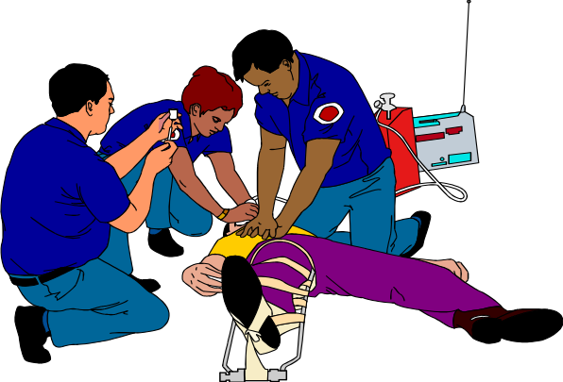
Brigada de Primeros Auxilios
Fase Prevención
Organización de la brigada. Capacitación del personal
planeación de actividades preventivas
Acopio de material y equipo
Designación de las áreas.
Fase de Auxilio
Alertamiento
Activación de la brigada
Escenario
Coordinación
Materialización del procedimiento
Fase de Recuperación
Control del personal integrante
Inventario de recursos.
Restablecimiento de recursos
Retroalimentación.
Informe final.

Slide 11
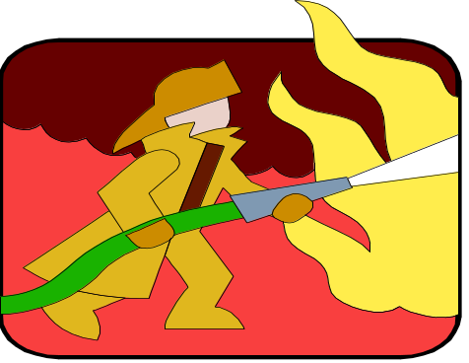
Brigada de Prevención y Combate de Incendios
Fase Prevención
Capacitación del personal
Identificación de áreas.
Adquisición de equipo de protección.
Cantidad y distribución de extintores.
Señalamientos.
Elaboración de directorios.
Mantenimiento del equipo.
Fase de Auxilio
Detectar la presencia de un conato de incendio.
Comunicación.
Avisar al cuerpo de bomberos.
Comunicación con las brigada de auxilio.
Inspeccionar el área.
Revisar instalación eléctrica.
Retirar materiales inflamables.
Fase de Recuperación
Mantenimiento e instalación del equipo
Retroalimentación del plan contra incendio.
Verificar la vuelta a la normalidad de la operación

Slide 12
La Respuesta a los Accidentes
Comunidad
Brigadas de
búsqueda y rescate
Brigada de
Combate de
incendios
Brigada de
Primeros Auxilios
Medio Ambiente

